Slide 2
“
꿈
“

Slide 3
“
나는 지금 무엇을 해야 하나요
“

Slide 5

DreamTree
더 나은 내일을 위해,
선린 SW학급 3학년 3조
선민수, 정찬효, 한윤호

Slide 6
제작 동기

Slide 7
앱 레이아웃 및 구성

Slide 8
< 인트로 (Intro) Layout >
< 메인 (Main) Layout >

Slide 9
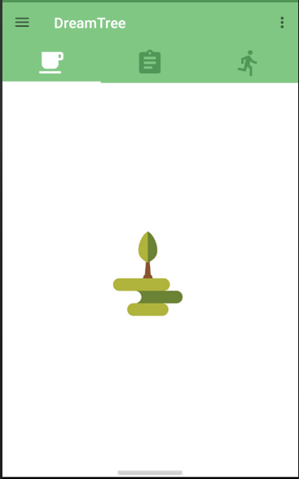
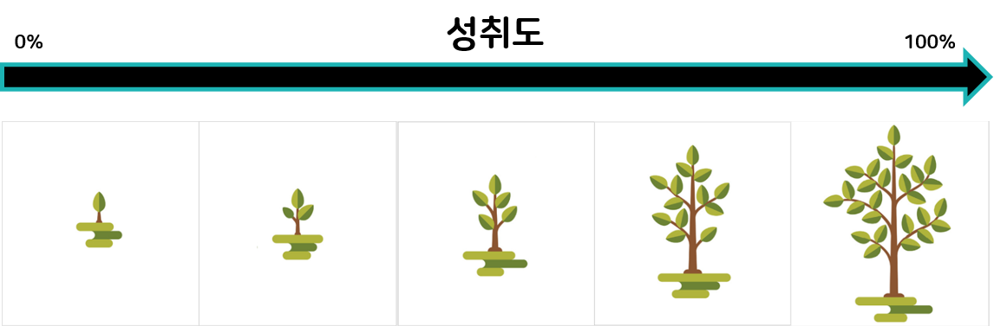
“우리는 나이가 들면서 변하는 게 아니다. 보다 자기다워지는 것이다.”
목표가 채워짐에 따라 자라나는 나무
< 나무 성장 Tab >

Slide 10
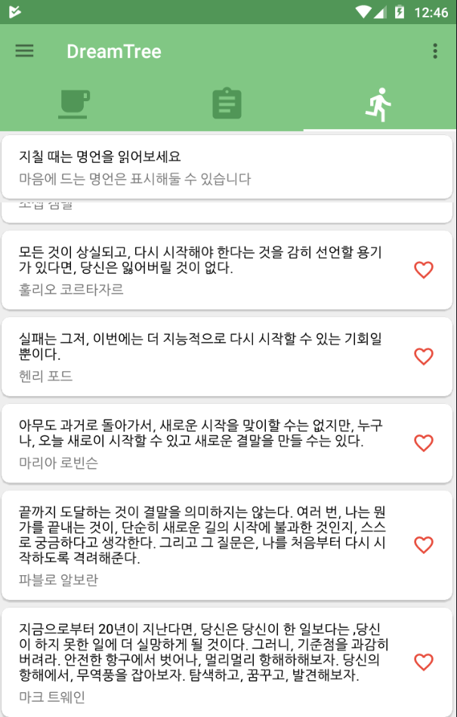
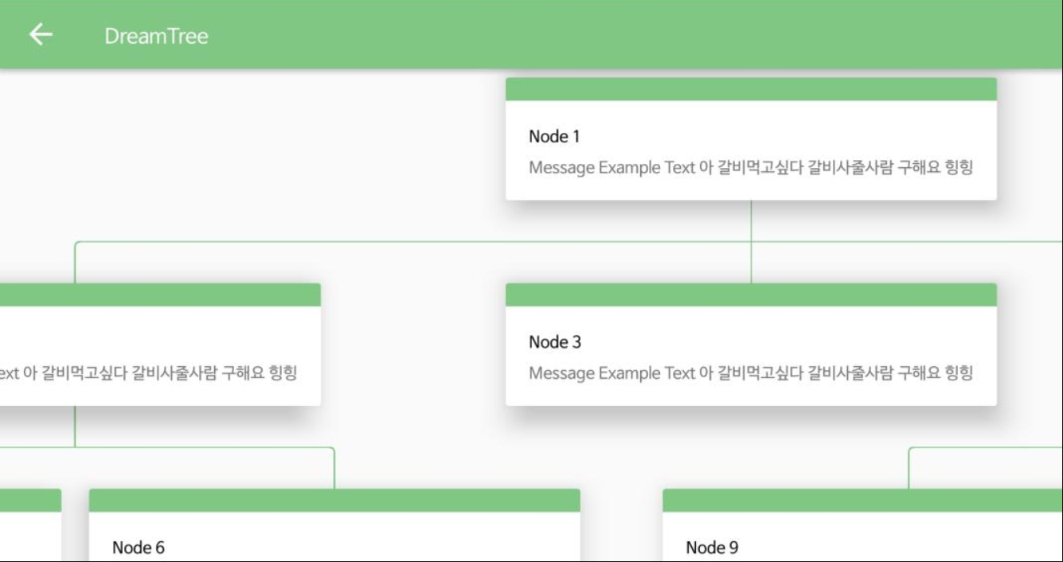
“ 게으름은 피곤하기
전에 쉬는 습관일 뿐 ”
동기를 만들어 내는 명언
“ 티끌 모아 태산 “
작은 목표로 시작하는 큰 목표
< 명언 Tab >
< 트리 그래프 Tab >

Slide 11
기술 설명

Slide 12


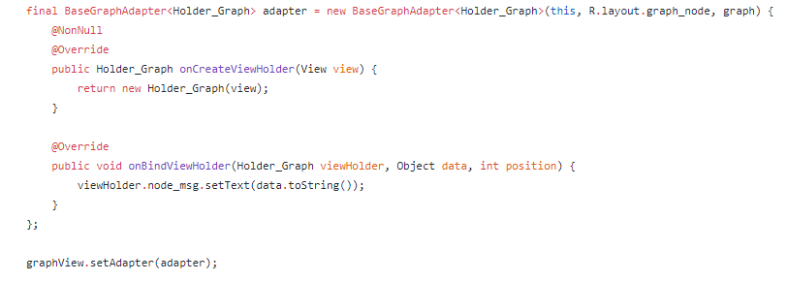
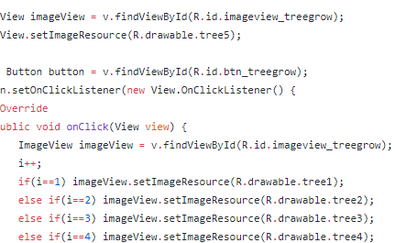
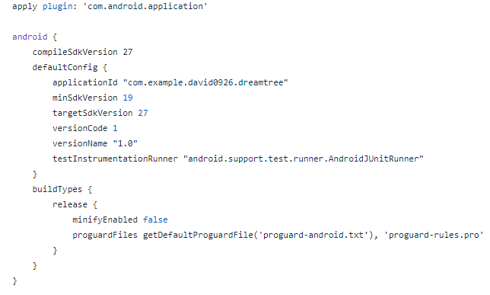
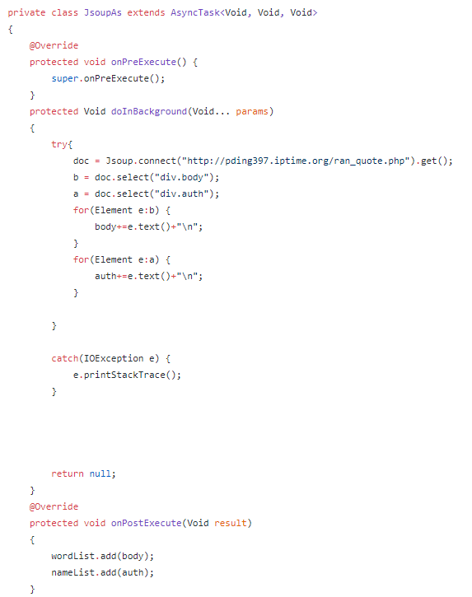
SDK 27
트리 그래프 구현
자라나는 나무 구현
서버에서 추출된 명언을 파싱(Parsing)
킷캣부터 사용 가능한 높은 접근성

Slide 13

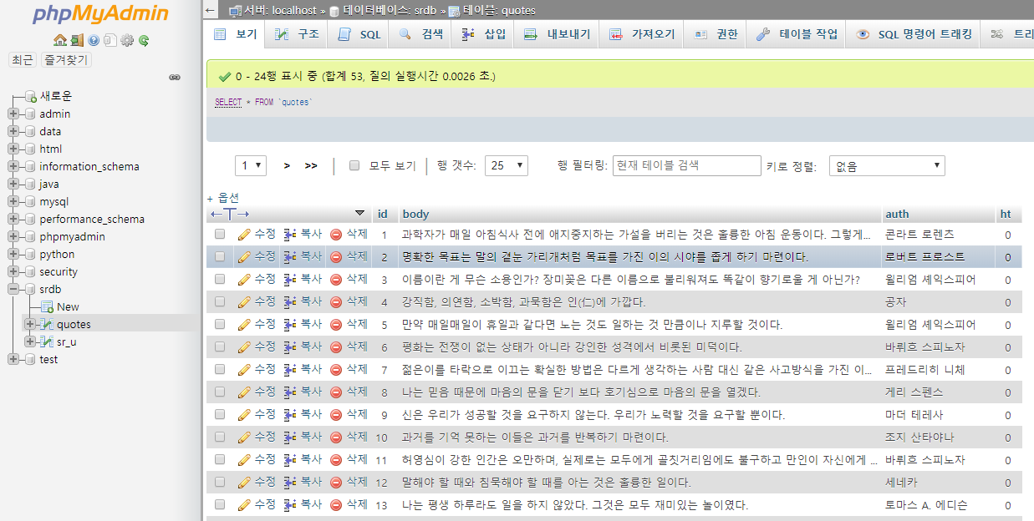
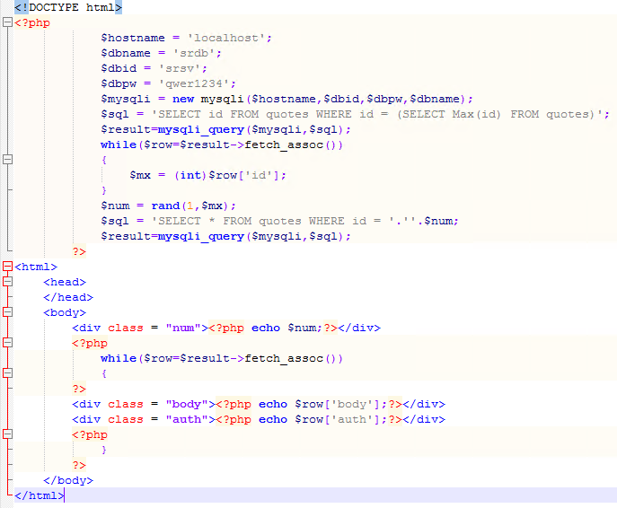
PHP 7.2.7
MySQL 5.5.45
phpMyAdmin 4.8.3
안드로이드와의 호환성을 위한 명언의 데이터베이스화
랜덤으로 DB에서 명언 검색 & 출력

Slide 14
시연 동영상

Slide 15
소감 발표

Slide 16

With Dream Tree

